Slide 1
Resultados relevamiento comunitario
Convenio Marco de Alianza y Cooperación entre la Comisión Bicameral de los Fondos de la Seguridad Social del Honorable Congreso de la Nación y la Universidad Nacional de Rosario. Exp. UNR CUDI N° 6662/2018

Slide 2
Marco normativo actual del Sistema Previsional Argentino:
Modificación de la estructura Ministerial: Paso de ANSES del Min. de Trabajo al Min. de Salud y Desarrollo Social .
Ley de Reparación Histórica (Mayo 2016).
Ley de Movilidad Jubilatoria (Dic.2017)
Prórroga de la moratoria previsional.
Resolución N°005 de PAMI (Medicamentos).

Slide 3
Pérdida del poder adquisitivo de los beneficiarios de las prestaciones de ANSES:
“La mínima que nos dan, no nos alcanza para nada, ni siquiera para los medicamentos”
(Jubilada por Moratoria de 80 años, de ACEBAL, Puerta de ANSES)
“Antes daban remedios y ahora no”
(Jubilada y pensionada de 74 años, oriunda de Villa Urquiza, Puerta de ANSES)
“Mi situación es crítica, estoy sola con tres criaturas y no puedo trabajar; sólo tengo la asignación. La plata no tiene valor. Antes, alcanzaba para lo esencial.”
(Mujer de Empalme Graneros, de 31 años, ama de casa. Madre soltera de tres niños)
“La mercadería está más cara… la ropa, le comprás a uno y el otro tiene que esperar. Carne no comemos, solo pollo, está muy cara.”
(Mujer de 35 años, Empalme Graneros. Cuatro hijos cobra la AUH)
“Antes me servía la plata, por lo menos comía todos los días.” (Jubilado por la moratoria. 78 años. Empalme Graneros)
“Me encuentro desesperanzada, pasé de ser pobre a indigente.”
(Jubilada de 66 años por moratoria. Empalme Graneros)
“Mi situación y la de mi familia es desastrosa, es la primera vez que piso el ANSES para mendigar algo.”
(Varón de 54 años, despedido recientemente de una fábrica textil)

Slide 4
El haber mínimo jubilatorio pasó de representar en el año 2015 $ 459,79 dólares a $ 217,73 dólares en el 2019. Una pérdida estimada del 47%

Slide 5
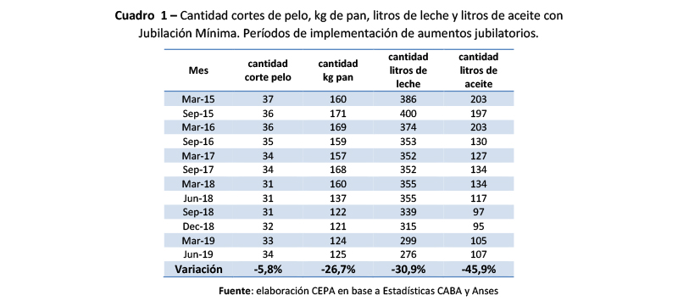
“Los aumentos de las jubilaciones no cubren el aumento de los precios. No alcanza para nada.”
(Jubilado, 73 años- No se jubiló por la moratoria ni cobra la Reparación Histórica. Puerta de la ANSES)

Slide 6
Pérdida del poder adquisitivo
El haber de una AUH pasó de representar en el año 2015 US $ 80,47 dólares a US$ 58,93 dólares en el 2019. Una pérdida estimada del 26,74%

Slide 7
Puntos de Relevamiento Total de Casos relevados: 600
Puerta de la sede de ANSES Rosario (Sarmiento y Rioja). Casos: 220
Barrio Empalme Graneros (Zona Noroeste de la ciudad de Rosario). Casos: 220
Muestreo Integral de todos los barrios de la ciudad de Casilda (departamento Caseros). Casos: 160

Slide 8
Variables del Relevamiento
Socioeconómica y educativa
Grado de conocimiento y opinión sobre las leyes Previsionales
Acceso y destino de los Créditos ANSES

Slide 9
DESCRIPCIÓN DE LA MUESTRA
Anónima
Varones (38%) y Mujeres (62%)
Rangos de Edad Relevados:
1) menores de 18 años: 2%
2) entre 18 y 24 años: 10%
3) entre 25 y 44 años: 35%
4) entre 45 y 64 años: 31%
5) mayor a 65 años: 22%

Slide 10
NIVEL EDUCATIVO DE LOS ENCUESTADOS

Slide 13
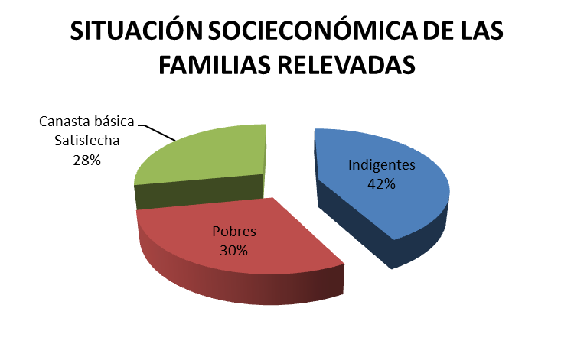

Slide 15
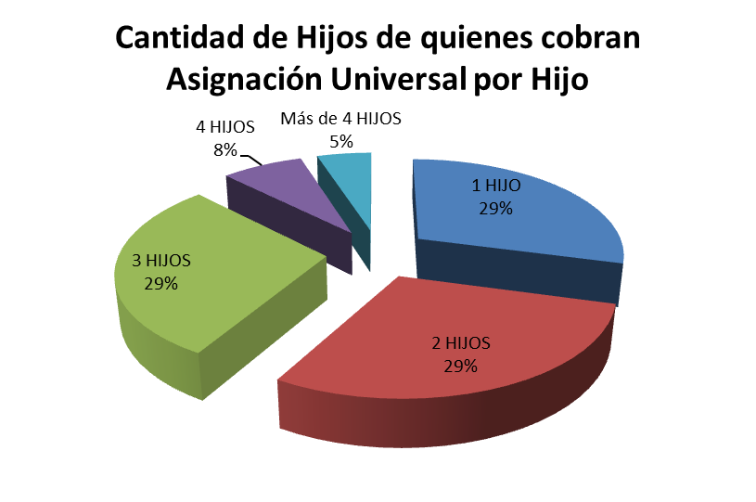

Slide 20
Características de los Créditos ANSES:
Implementación a partir de abril del 2017, reemplazando a los créditos ARGENTA.
Incluye a los titulares de las Jubilaciones, Pensiones, AUH (no incluía el ARGENTA), etc.
Se otorgaron hasta la actualidad 6.1 millones de créditos.
Fondos que provienen del Fondo de Garantía de Sustentabilidad (FGS).
Pueden acceder todos los beneficiarios de prestaciones de ANSES (a excepción de las prestaciones no contributivas).
Las tasas de interés anual van del 50 % al 54%.
No tienen riesgo de morosidad (se descuentan mensualmente de las prestaciones hasta el 30% de las mismas).

